Slide 1

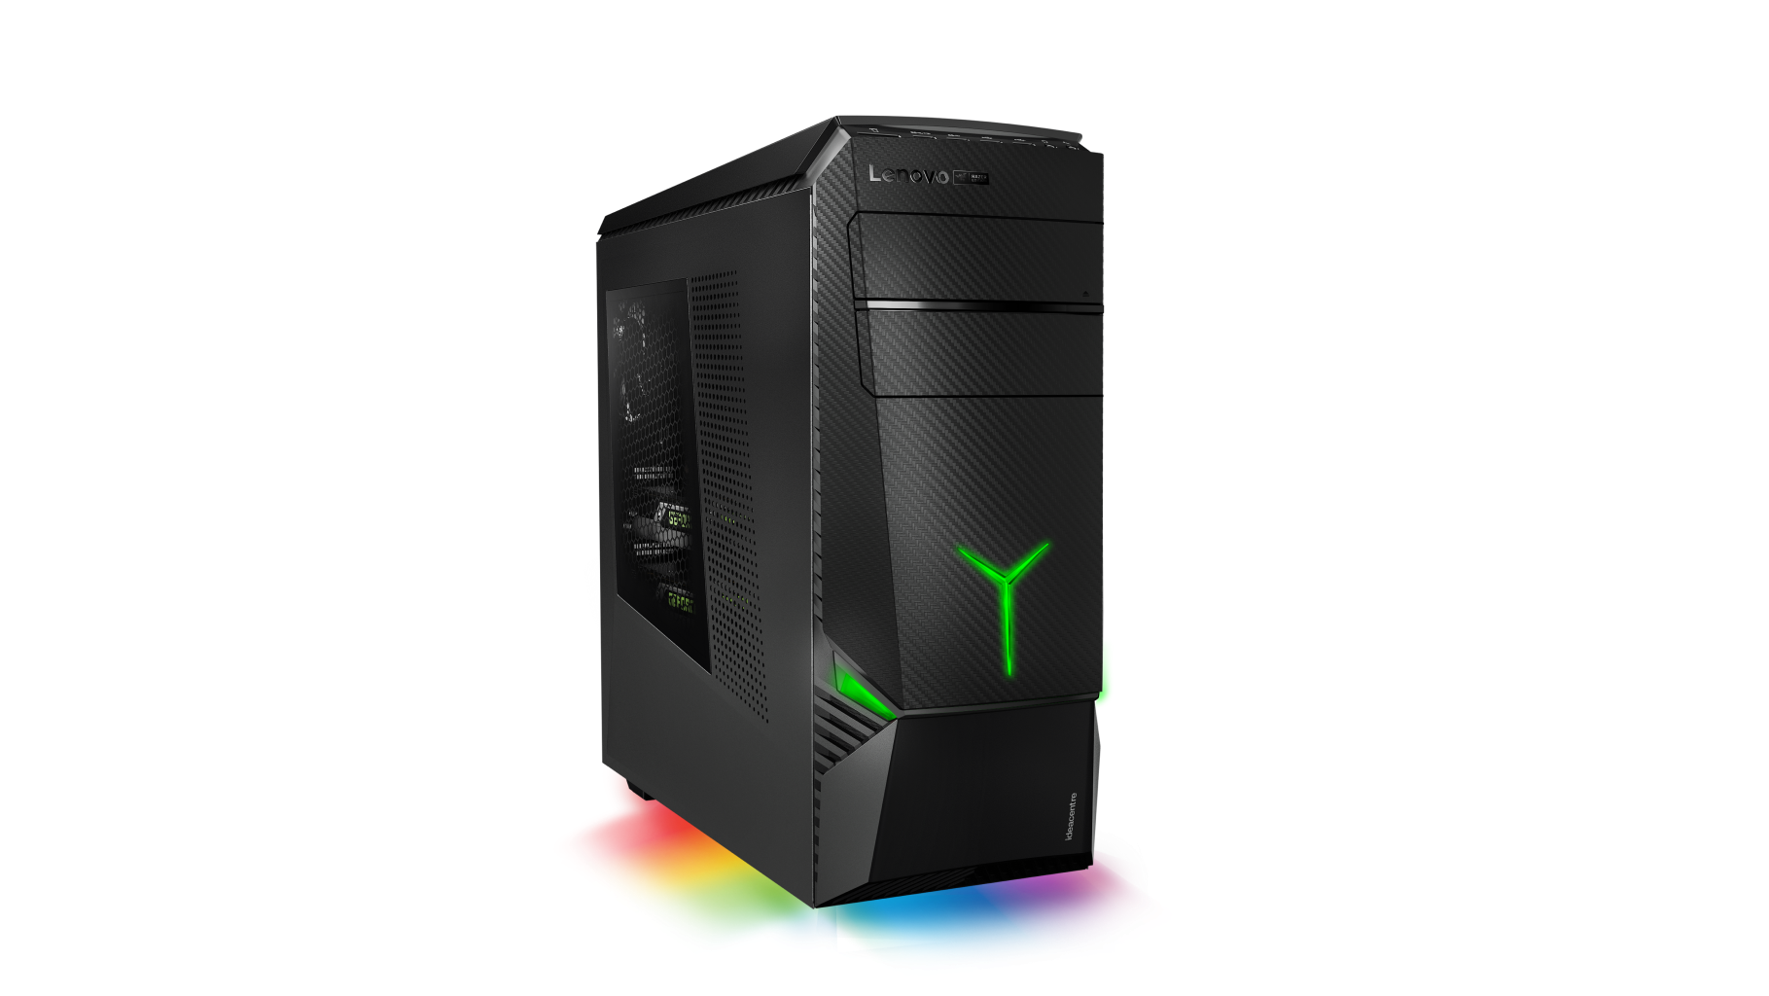
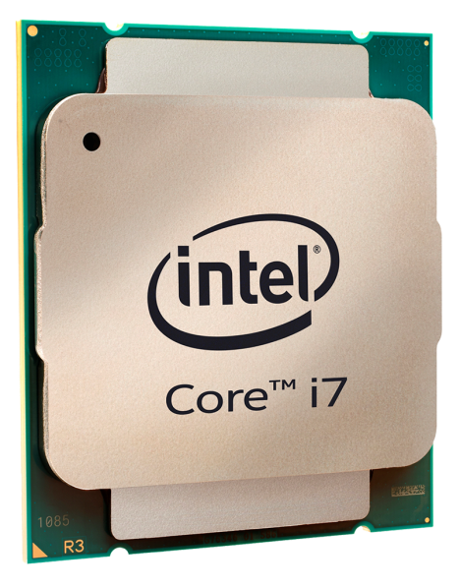
CPU

Slide 2
Índice
Definição e funções do CPU…………………………………………………pág.3
Componentes do CPU…………………………………………..pág.4/5/6/7/8
CPU do telemóvel e do computador……………..…………………...pág.9
Diferenças entre CPUs………………………………………………....pág.10

Slide 3
Definição e funções do CPU
CPU é sigla inglesa de Central Processing Unit (significa Unidade Central de Processamento);
É mais conhecido por «Processador»;
O processador recebe da memória as instruções e dados de que necessita;
A velocidade é medida em Mhz, Ghz ou em Hz.
Ele é o responsável por buscar e executar instruções presentes na memória do computador. As instruções (processos) que ele executa consistem em operações matemáticas e lógicas, além de operações de busca, leitura e gravação de dados. Um conjunto organizado de instruções, forma um programa, todas essas operações são executadas na linguagem de máquina.

Slide 4
Componentes do CPU
Unidade de controlo
Unidade lógica e aritmética
Registos
Unidade de comunicação interna (UCI)

Slide 5
Unidade de Controlo
Interpreta as instruções armazenadas;
Dá comandos a todos os elementos do sistema;
Determina e controla as operações a executar;
Controla o funcionamento da unidade lógica e aritmética e da memória;
Distribui e organiza tarefas;
Transfere informações da entrada para a memória e da memória para a saída.

Slide 6
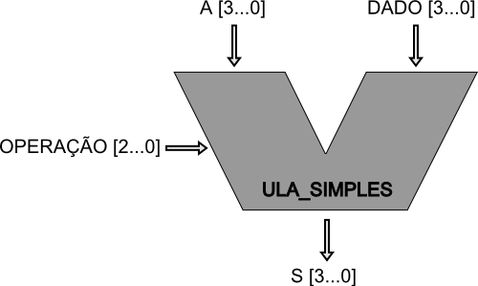
Unidade lógica e aritmética
É um bloco que executa operações aritméticas e lógicas;
Entre as operações que excuta, ela soma, subtrai, divide e determina se um número é positivo, negativo ou zero.
Símbolo

Slide 7
Registos
Armazenam, temporariamente, os dados com que a Unidade Lógica e Aritmética realiza as operações;
Contém informação sobre a instrução a executar;
Podem ser programáveis.

Slide 8
Unidade de comunicação interna (UCI)
Liga os diferentes componentes internos do microprocessador aos componentes externos.

Slide 9
CPU do telemóvel
É o CPU que emite as ordens para que o telefone execute as tarefas necessárias. Resposta às ligações, conexão com a internet, reprodução de sons, lanternas e muitas outras funções estão relacionadas a esta extensão do telemóvel;

Slide 10
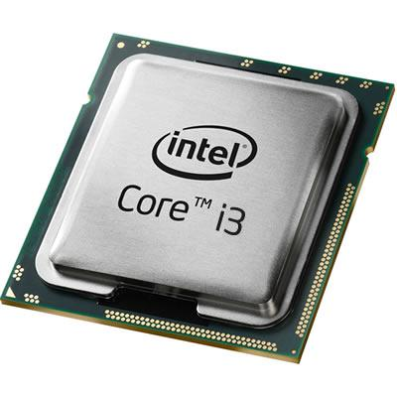
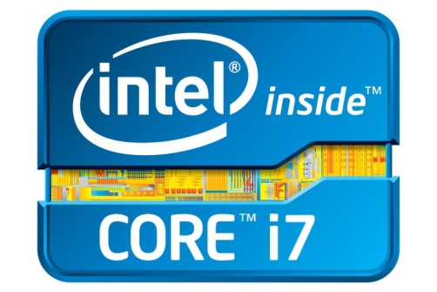
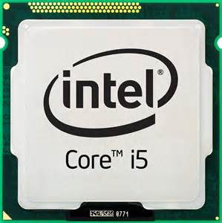
Diferenças entre CPUs
A Intel lançou três modelos de processadores diferentes. Cada um possui um foco, pois existem usuários com interesses distintos.
O Intel Core i3 é a linha de CPUs voltada aos menos exigentes e possui dois núcleos.
O Intel Core i5 foi o segundo a ser lançado e é de nível intermédio;
Todos os CPUs da série Core i7 possuem quatro núcleos sendo os melhores processadores.

Slide 11
Webgrafia
https://www.significados.com.br/cpu/ (15-2-2017)
http://slideplayer.com.br/slide/3575552 (22-2-2017)
http://www.esar.edu.pt/be/ficheiros/Recursos/TIC/9ano/1%20-%20Conceitos%20Introdutorios.pdf (22-2-2017)
https://www.tecmundo.com.br/processadores/3904-quais-as-diferencas-entre-os-processadores-intel-core-i3-i5-e-i7-.htm (8-3-2017)

